Slide 1
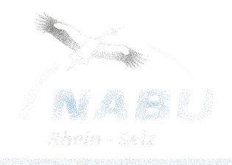

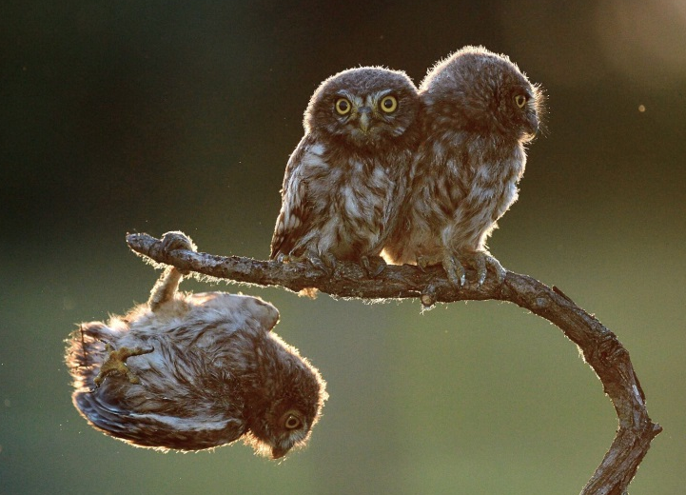
Jahreshauptversammlung 2021 der NABU-Gruppe Rhein-Selz
Tagesordnung
Begrüßung
Tätigkeitsbericht 2020
Kassenbericht 2020
Bericht der Kassenprüfer
Aussprache
Entlastung des Vorstandes
Verschiedenes
Foto: unbekannt

Slide 2

Begrüßung
Jahreshauptversammlung 2021
der NABU-Gruppe Rhein-Selz
Gründung der „NABU“ - Gruppe 1977
1967 Gründung einer Vogelschutzgruppe im Deutschen Bund für Vogelschutz (DBV) Nierstein - Oppenheim - Guntersblum, mit der Idee einer Vogel- u. Naturschutzgruppe
+ 15.10.77 Einladung zur Gründung eines Vogelschutzvereines in Oppenheim in der Presse
+ Zwölf Interessierte waren anwesend
+ Thema: Vogelzucht nicht Vogelschutz, Naturschutz nicht Gegenstand der Veranstaltung
+ Mehrheit lehnte dies ab
+ Diskussion über regionale oder überregionale Organisation
+ Kontakt zum DBV
+ 10.12.1977. erneutes Treffen im Altenzentrum der Stiftung Zivilhospital Oppenheim
+ Vertreter des DBV Rheinhessen anwesend
+ Entscheid: Gründung einer Ortsgruppe auf der Ebene 2er Verbandsgemeinden
+ Aufgaben: Naturschutz im Sinne von:
++ Landschaftsschutz
++ Landschaftspflege
++ Schutz der natürlichen Lebensräume
++ Übertragung von Verantwortlichkeiten nach Neigung der Mitglieder
Gründung der
NABU Gruppe
10. .Dezember 1977

Slide 3
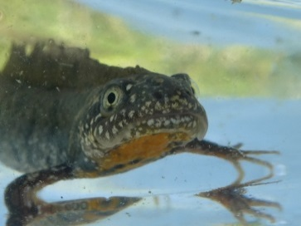
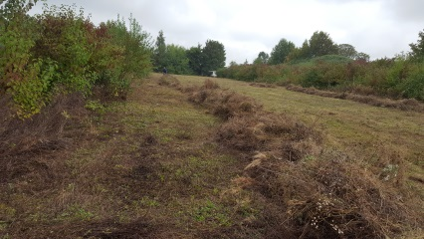
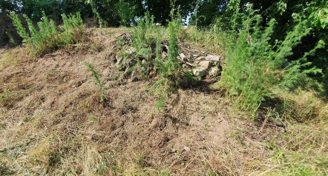
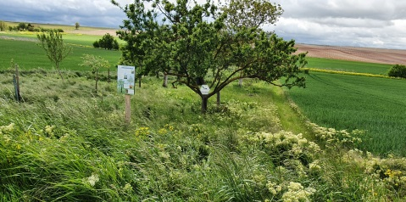
Tätigkeitsbericht der NABU-Gruppe Rhein-Selz
Jahreshauptversammlung 2021
der NABU-Gruppe Rhein-Selz
Biotop-Pflege (Grünland und Gewässer):
+ Amphibienmonitoring: Dr. Barbara Geiger
+ + Teiche Barbara, Burkhard
Flächenmanagement (Streuobstwiesen und Naturschutzflächen)
Werner, Siggi, Lothar, Ursula, Paul, Volkhard
+ Alter Golfplatz (Eidechsenhügel) und Quittenwiese (Nierstein)
(Mahd noch offen) vorauss. Termine: 25.09., 02.10., 16.10.2021

Slide 4
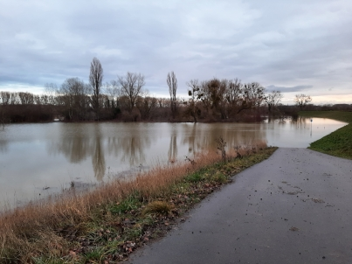
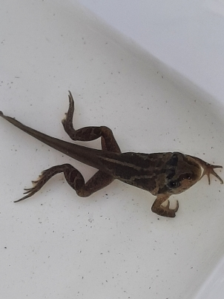
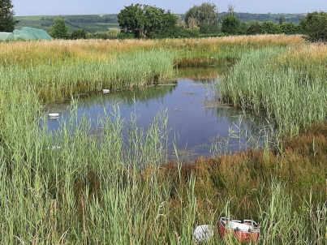
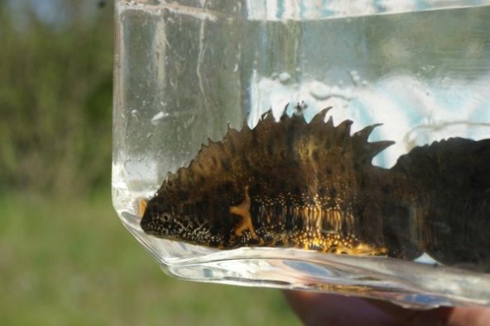
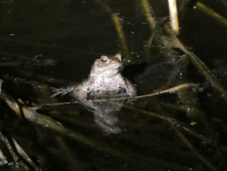
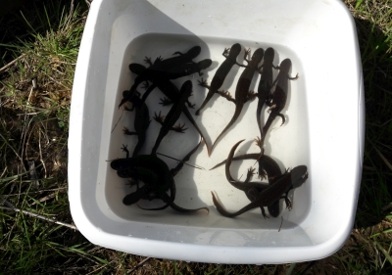

Gewässer- und Amphibienerfassung 2021
Trotz Winterhochwasser, trockenes Frühjahr mit niedrigen Wasserständen bis Anfang Mai. Danach steigend und ausreichend persistierend.
Anwanderung an Laichgewässer zog sich lange hin, da kaltes Frühjahr. Mehrfach Kammmolch und Knoblauchkröte bei der Anwanderung gesehen.
Laichvorgang zeitlich sehr verteilt. Noch Ende August Quappen und Molchlarven gesehen.
Im Gegensatz zu letztem Jahr heuer deutlich mehr Knoblauchkröten(Larven)
Erstaunlich wenig Teichmolche und ca. 30 Erdkröten
Nachweis des Laubfrosches in Guntersblum

Slide 5
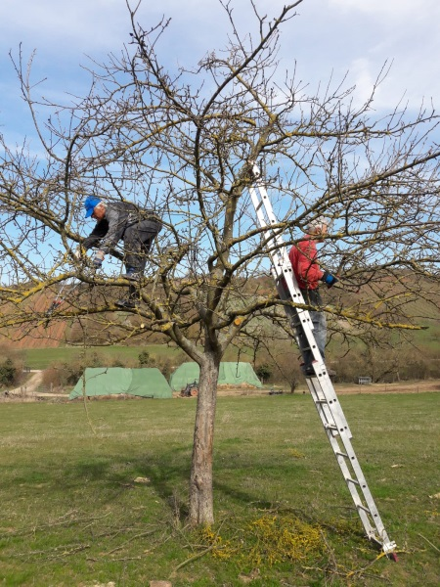
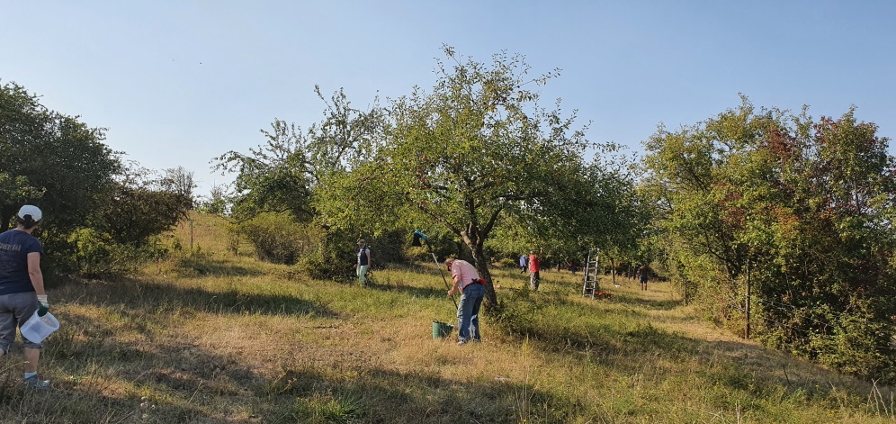
Tätigkeitsbericht der NABU-Gruppe Rhein-Selz
Jahreshauptversammlung 2021
der NABU-Gruppe Rhein-Selz
+ Streuobstwiese(n) – Apfelernte Schwabsburg (neue Pacht von Fam. Naab)
++ keine Apfelernte in 2021

Slide 6
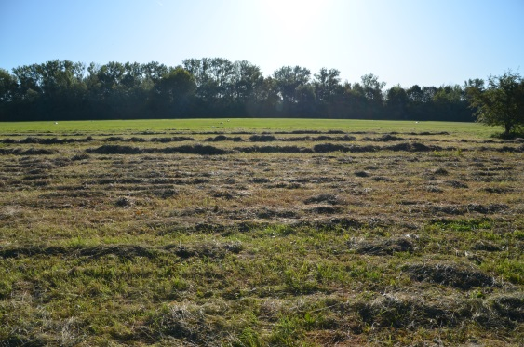
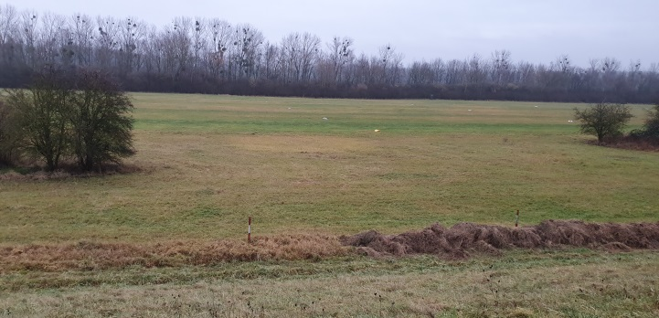
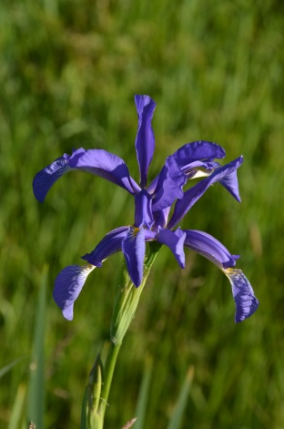
Tätigkeitsbericht der NABU-Gruppe Rhein-Selz
Jahreshauptversammlung 2021
der NABU-Gruppe Rhein-Selz
+ Iris spuria Wiese / Segelflugplatz Oppenheim (Aero-Club)
(Mahd noch nicht erfolgt) vorauss. Termine: 25.09., 02.10.,16.10.2021
++ weitere Pflegeflächen bei Oppenheim und Dienheim

Slide 7
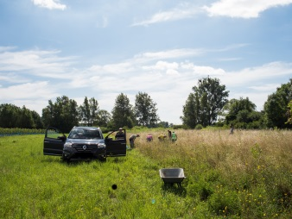
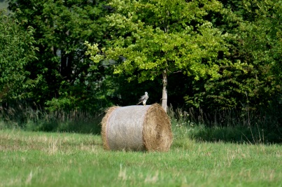
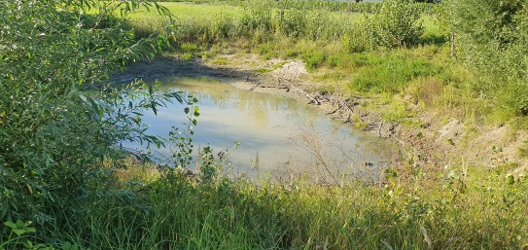
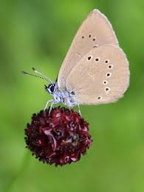
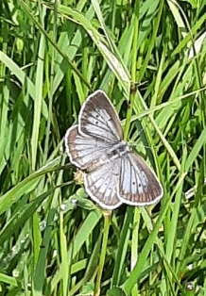
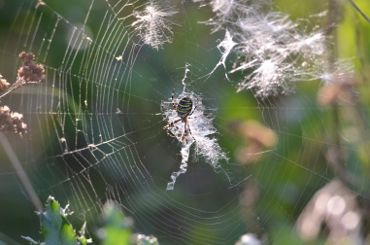
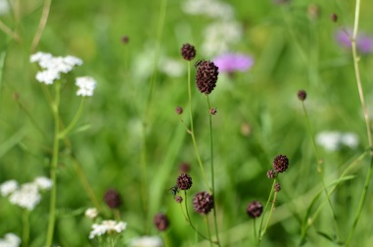
Tätigkeitsbericht der NABU-Gruppe Rhein-Selz
Jahreshauptversammlung 2021
der NABU-Gruppe Rhein-Selz
+ Storchenwiese, Wald und Teich Ludwigshöhe
++ Dunkler Wiesenknopf-Ameisenbläuling Projekt 2021
d.
h.

Slide 8

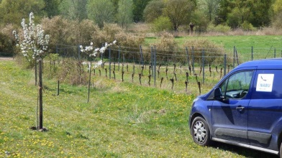
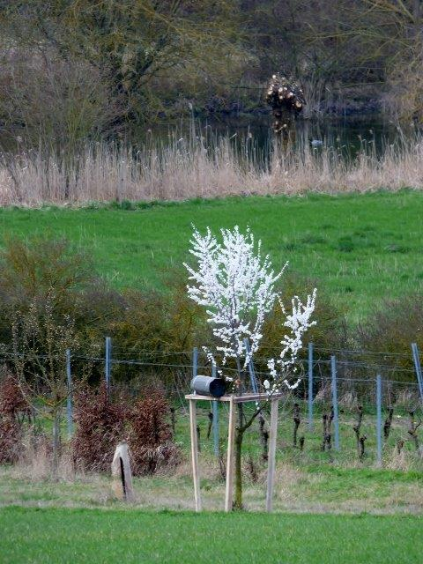
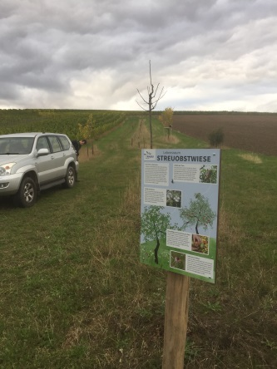
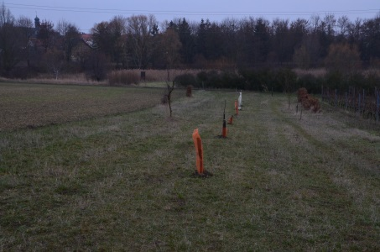
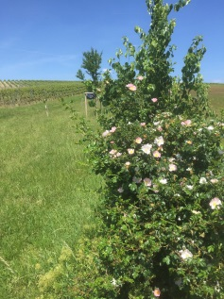

Tätigkeitsbericht der NABU-Gruppe Rhein-Selz
Jahreshauptversammlung 2021
der NABU-Gruppe Rhein-Selz
Friesenheim (Streuobstwiese) Lothar

Slide 9
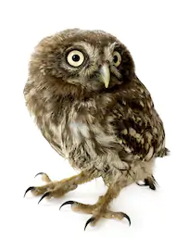
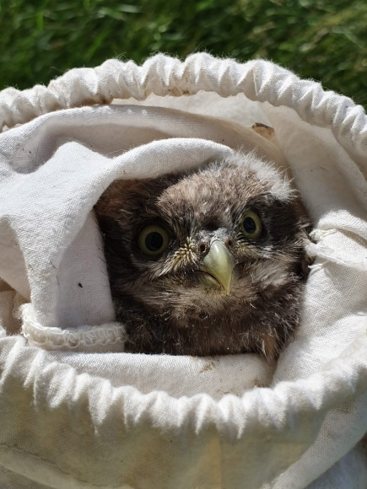
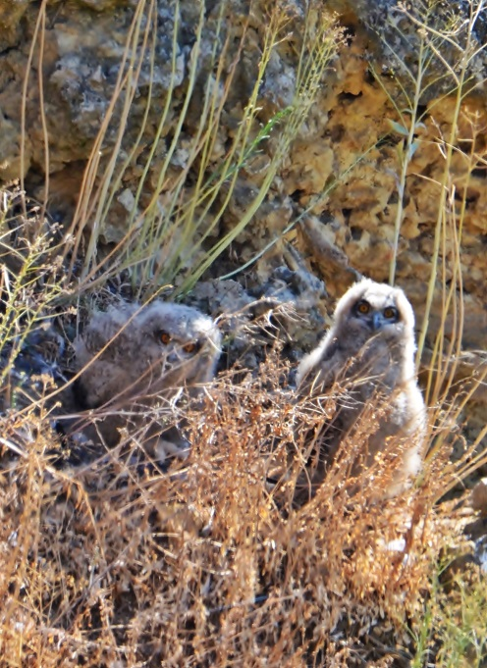
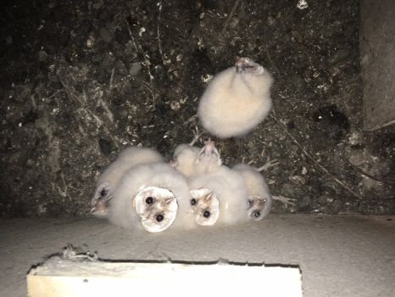
Tätigkeitsbericht der NABU-Gruppe Rhein-Selz
Jahreshauptversammlung 2021
der NABU-Gruppe Rhein-Selz
Eulenschutz (Steinkauz, Schleiereule, Uhu) Barbara, Uwe, Paul, Karin

Slide 10
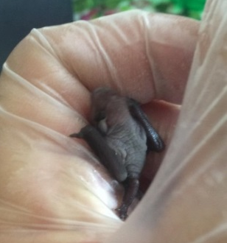
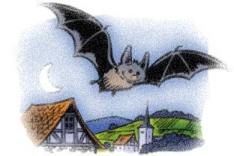
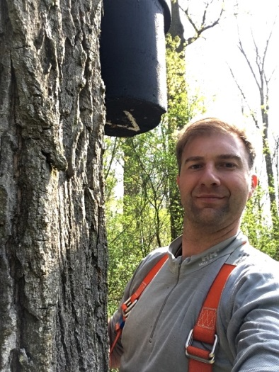
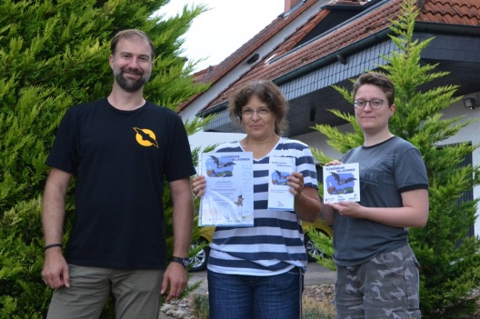
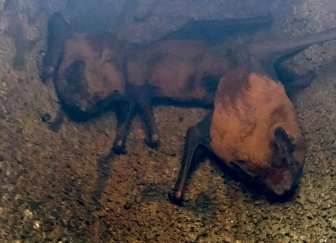
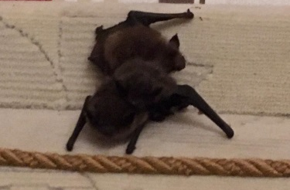
Tätigkeitsbericht der NABU-Gruppe Rhein-Selz
Jahreshauptversammlung 2021
der NABU-Gruppe Rhein-Selz
Fledermausschutz (Daniel)
+ Fledermausschutzprojekt Oppenheimer Wäldchen und Landskrone
+ Hallenbad Oppenheim
+ Fledermausauszeichnung in Oppenheim 13.08.2020

Slide 11

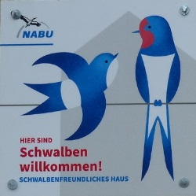
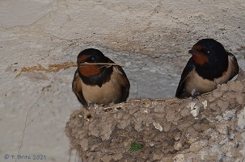
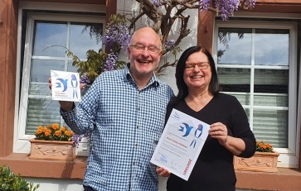
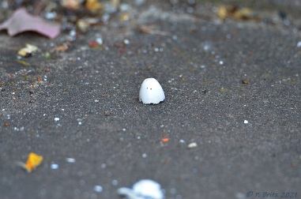
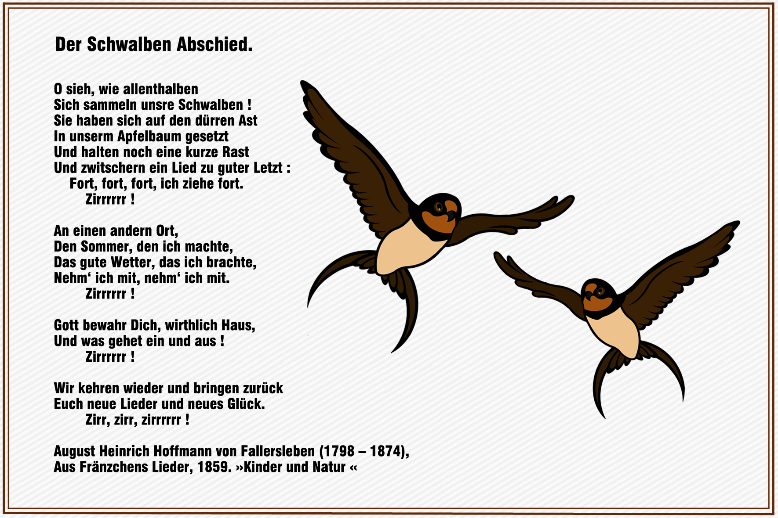
Tätigkeitsbericht der NABU-Gruppe Rhein-Selz
Jahreshauptversammlung 2021
der NABU-Gruppe Rhein-Selz
Auszeichnung im Rahmen der Aktion "Schwalben willkommen" Paul
+ Ludwigshöhe
+ Dolgesheim
+ Nierstein

Slide 12
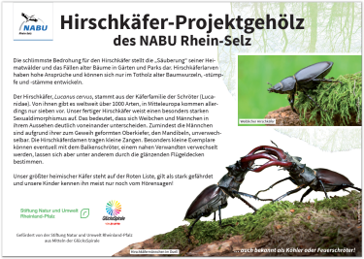
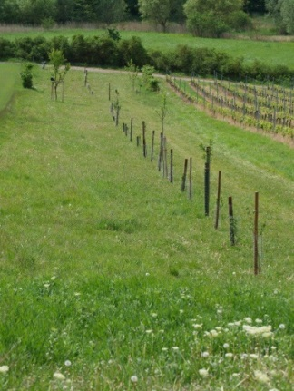
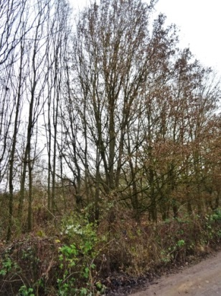

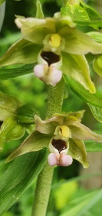
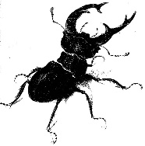
Tätigkeitsbericht der NABU-Gruppe Rhein-Selz
Jahreshauptversammlung 2021
der NABU-Gruppe Rhein-Selz
Kauf eines Grundstückes
+ in Friesenheim Projekt Steinkauzwiese 2020 (Lothar)
+ in Oppenheim Projekt Hirschkäferwald 2021 (Andreas)
11.09.2021 Aufräumaktion HKW

Slide 13






Tätigkeitsbericht der NABU-Gruppe Rhein-Selz
Jahreshauptversammlung 2021
der NABU-Gruppe Rhein-Selz
Zusammenarbeit mit Kommunen und Stiftungen
+ Verbandsgemeinde RS/Stadt Oppenheim/Stadt Nierstein
+ Stiftung Natur und Umwelt (SNU)
+ Struktur und Genehmigungsdirektion (SGD) Süd
+ Kreisverwaltung Mainz-Bingen - Selzverband
(Untere Naturschutzbehörde / UNB)

Slide 14
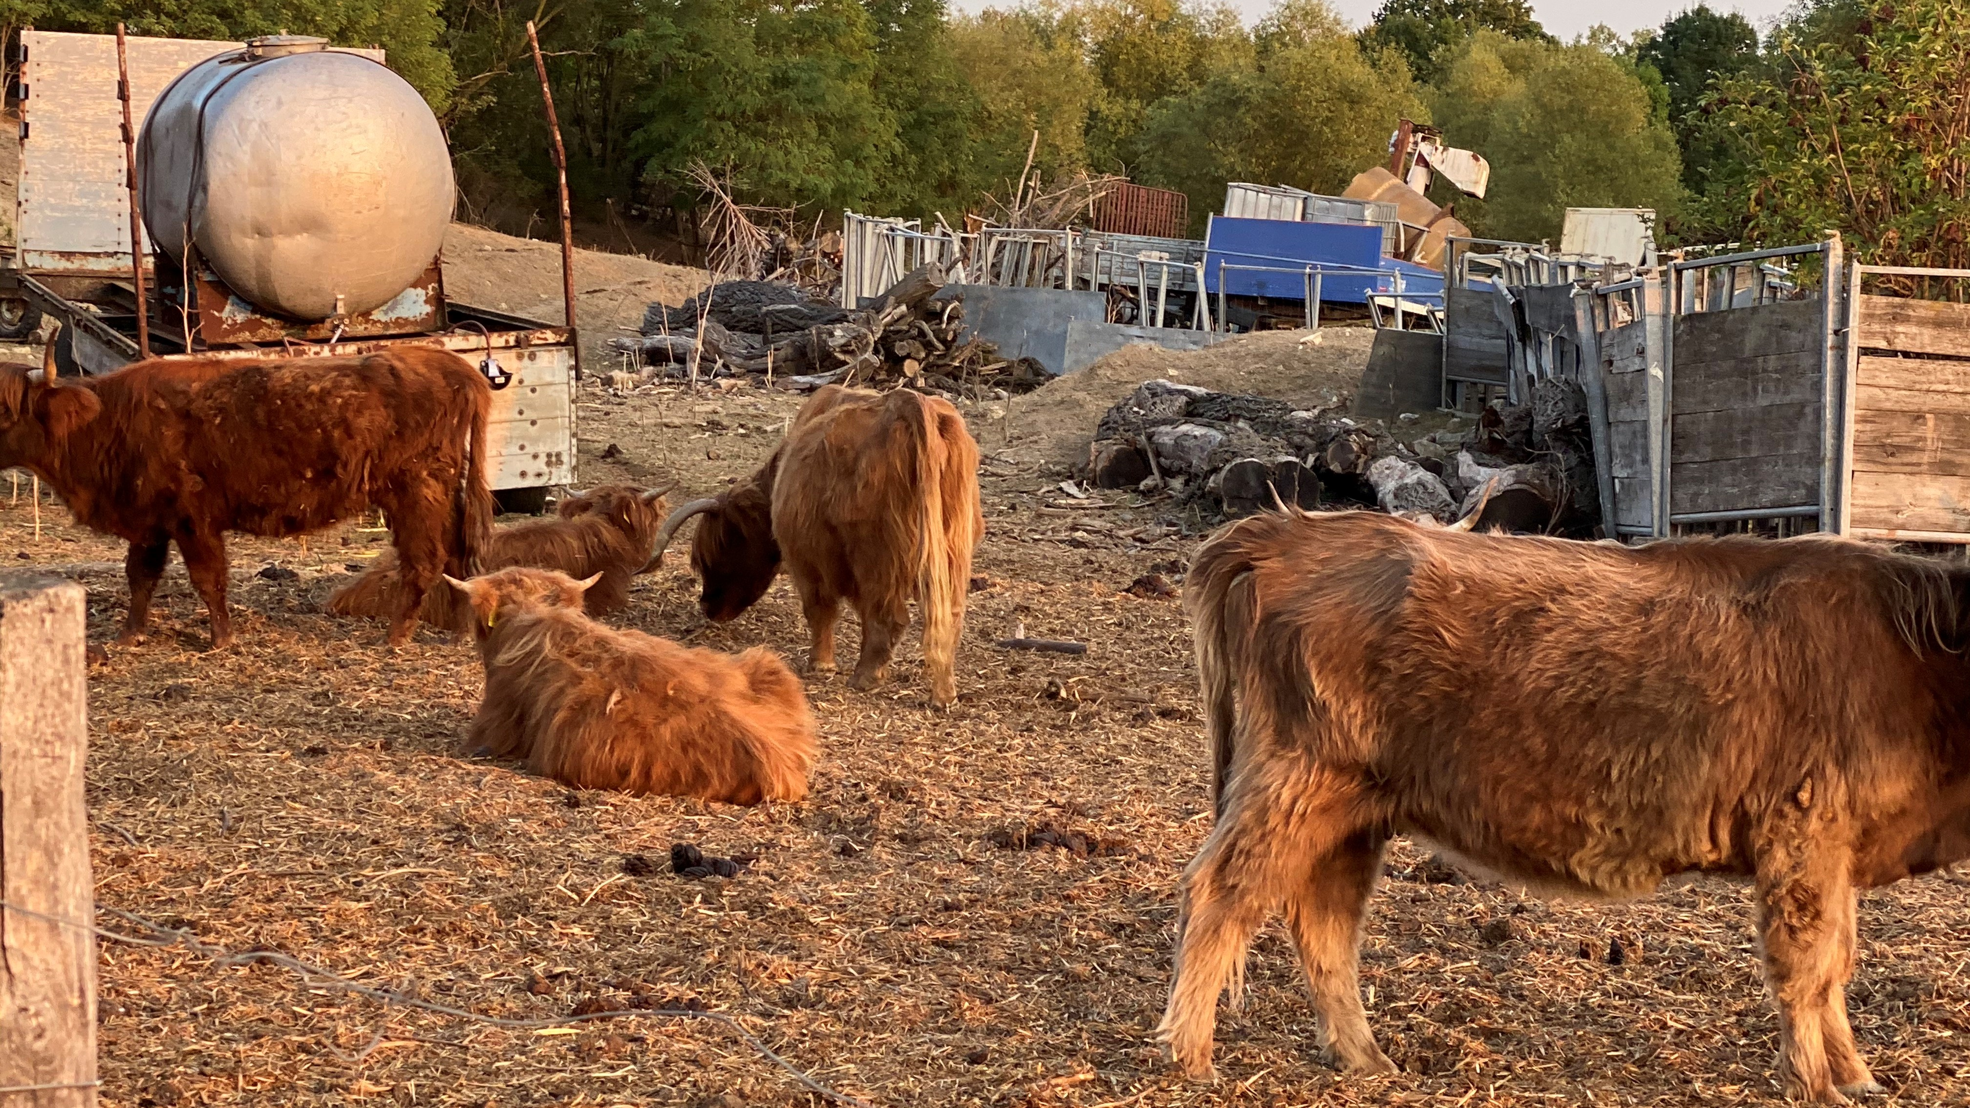
Selztalbeweidung

Slide 15
Selztalbeweidung

Slide 16



Selztalbeweidung

Slide 17


Slide 18

Selztalbeweidung

Slide 19

Selztalbeweidung

Slide 20

Selztalbeweidung

Slide 21


Tätigkeitsbericht der NABU-Gruppe Rhein-Selz
Jahreshauptversammlung 2021
der NABU-Gruppe Rhein-Selz
Selztal
+ Gerichtsverhandlung gegen Fiala (Kläger) verloren 2021
++ Verhandlung nach Papierlage entschieden, Sachverhalte nicht erläuterbar
+ Pachtverträge mit Selzverband aufgelöst
+ Abzug Fiala von der Selztalbeweidung 2021
+ neue Beweider beim Selzverband aktiv /
40 Jersey Ochsen entlang der Selz
++ neue Zäune und artgerechte Einrichtungen gebaut
++ Budget: 289.000 €

Slide 22




Tätigkeitsbericht der NABU-Gruppe Rhein-Selz
Jahreshauptversammlung 2021
der NABU-Gruppe Rhein-Selz
++ Wasserbüffel seit 06.08.2020 bei Nieder-Olm
(3 Kapartenbüffel / ganzjährige Beweidung möglich)
+ neues Grundstück in Hahnheim durch Kreisverwaltung angeboten,
Projekt (Rohrschwirl-Wiese in Planung)

Slide 23



Tätigkeitsbericht der NABU-Gruppe Rhein-Selz
Jahreshauptversammlung 2021
der NABU-Gruppe Rhein-Selz
Öffentlichkeitsarbeit
(Exkursionen, Vorträge, Homepage Paul, Mitgliederzeitschrift Volkhard)
+ leider nur 2 offizielle Veranstaltungen mit Lothar (Baumschnitt) und
+ eine halboffizielle Pflanzenexkursion mit Ursula

Slide 24




Tätigkeitsbericht der NABU-Gruppe Rhein-Selz
Jahreshauptversammlung 2021
der NABU-Gruppe Rhein-Selz
+ Ausfallen mussten als Pandemieopfer:
++ unsere Vogelexkursionen, Graureiher/Paul u. Blaukehlchen/Siggi in Hahnheim
++ unsere Schmetterlingsexkursion/Jochen (Guntersblum)
++ unsere Pflanzenexkursion/Christine (Bliesgau - Orchideen)

Slide 25




Tätigkeitsbericht der NABU-Gruppe Rhein-Selz
Jahreshauptversammlung 2021
der NABU-Gruppe Rhein-Selz
Öffentlichkeitsarbeit
(Exkursionen, Vorträge, Homepage/Paul u. Thomas), Mitgliederzeitschrift/Volkhard

Slide 26





Tätigkeitsbericht der NABU-Gruppe Rhein-Selz
Jahreshauptversammlung 2021
der NABU-Gruppe Rhein-Selz
Öffentlichkeitsarbeit
(Exkursionen, Vorträge, Mitgliederzeitschrift/Volkhard, Homepage/Paul u. Thomas)
Unsere Mitgliederzeitschrift „Der Steinkauz“

Slide 27


Slide 28


Slide 29


Slide 30



Kassenwart
Jahreshauptversammlung 2021
der NABU-Gruppe Rhein-Selz
Vorstellung des Kassenberichts
Kassenwart Lothar Schaumberger erläutert den Kassenbericht.

Slide 31
Kassenbericht
Jahreshauptversammlung 2021
der NABU-Gruppe Rhein-Selz
12.02. 2021 Heinz Abbel
05.03.2021 Sabine Manz

Slide 32



Kassenprüfer
Jahreshauptversammlung 2021
der NABU-Gruppe Rhein-Selz
Kassenprüfer:
Heinz Abbel und Sabine Manz haben die Buchführung des Kassenwartes am 12.02.2021 und am 05.03.2021 geprüft und keine Beanstandungen festgestellt.
Beide können heute leider nicht hier sein. Deshalb liegen die Erklärungen dazu
schriftlich vor.

Slide 33


Aussprache zu den Berichten
Jahreshauptversammlung 2021
der NABU-Gruppe Rhein-Selz

Slide 34


Jahreshauptversammlung 2021
der NABU-Gruppe Rhein-Selz
Entlastung des Vorstandes
Eine Entlastung des Vorstandes bedeutet einen Freispruch von Bereicherungs- und Schadensersatzforderungen. Zuständig ist hierfür die Mitgliederversammlung, die den Vorstand entlasten kann, indem sie dem Vorgehen des Vorsitzenden vertraut und hinter ihm und seinen Handlungen steht.

Slide 35




Ehrungen
Jahreshauptversammlung 2021
der NABU-Gruppe Rhein-Selz
Ehrung - Dr. Barbara Geiger
+ Gutschein 150€
- für projektbezogene Investitionen

Slide 36




Ehrungen
Jahreshauptversammlung 2021
der NABU-Gruppe Rhein-Selz
Ehrung - Daniel Beier
+ Ehrennadel in Bronze
+ Gutschein 150€ (- für projektbezogene Investitionen)

Slide 37

Ausblick
Jahreshauptversammlung 2021
der NABU-Gruppe Rhein-Selz
+ Kranichwoog
+ Steinkauz (Mitgliederzeitung)
+ Pflegemaßnahmen/Mahd
+ Selztalprojekte
+ neues Flächenmanagement Werner

Slide 38


Steinkauz 2022
Artikel
kurzgesagt/
über den Tellerrand
  Mantis religiosa in Guntersblum
  Hirschkäferwald in Oppenheim
  Die Steinkauzwiese in Friesenheim
  Eidechsenhabitat
  Großer Wiesenknopf
  QR-Code für Äpfel auf der Streuobstwiese
  Schmetterlinge
  Vernissage von Heinz
  Amphibienprojekt von Barbara
  Artikel von Ursula
  Exkursionen
  Rotkehlchen
  Pflegeeinsätze
  3 Auszeichnungen Schwalben
  Grünhaus
  Truppenübungsplatz Serrig
  Selztal
  Kranichwoog

Slide 39


Jahreshauptversammlung 2021
der NABU-Gruppe Rhein-Selz
E N D E

